Slide 1
Применение планарных потенциометрических сенсоров для определения цефуроксима в лекарственных препаратах различных производителей
XXVII Каргинские чтения 2021
Всероссийская научно-техническая конференция молодых ученых «Физика, химия и новые технологии»
Чердакова Е.Н.
Руководитель: д.х.н. профессор Кулапина Е.Г.

Slide 2
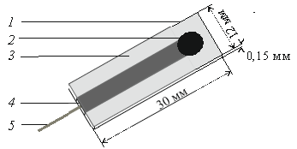
Методология
Цель:
Применение планарных потенциометрических сенсоров для определения цефуроксима в лекарственных препаратах различных производителей.
Методы определения:
Измерения ЭДС проводили с использованием
элементов с переносом типа:
Ag,AgCl/KClнас//исслед.раствор/углеродсодер-
жащие чернила
Синтез электродноактивных соединений
осуществляли по реакции,
представленной на следующей схеме:
Ag(Cefur)₂⁻ + ТДА⁺↔ Ag(Cefur) ₂⁻ · ТДА⁺
Рис. 1. Конструкция планарного сенсора:
1 – подложка на основе акрилового пластика; 2 - рабочая область;
3 - изоляционный слой; 4 - графитовые чернила; 5 - токоотвод.

Slide 3
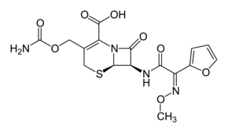
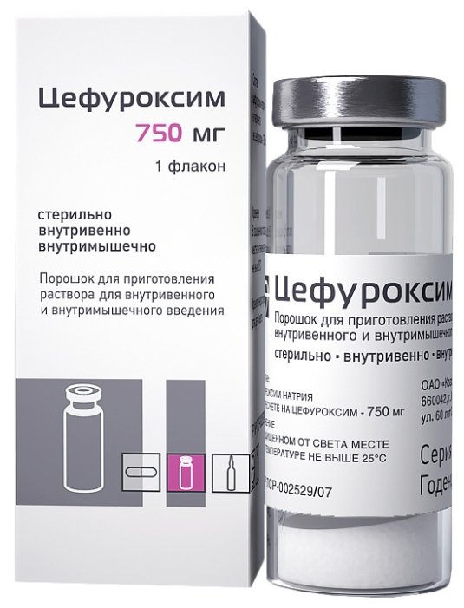
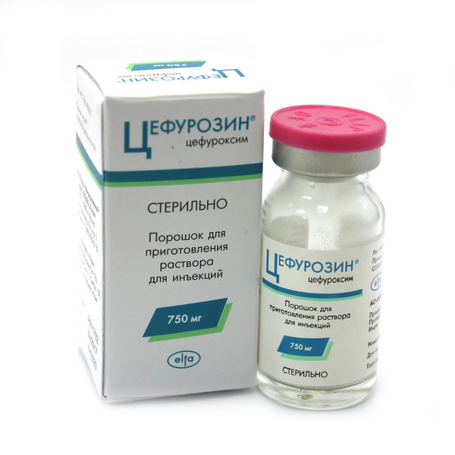
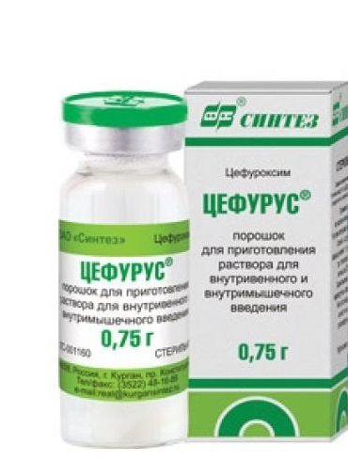
Объекты исследования
Цефуроксим
ОАО «Красфарма»,
г. Красноярск
Цефурозин
«Протекх Биосистемс»,
Индия
Цефурус
ОАО «Синтез»,
г. Курган

Slide 4
Электроаналитические характеристики сенсоров в растворах антибиотиков. Результаты определение цефуроксима в препаратах различных производителей (n=3, p=0,95)
Антибиотик | С_{min,} M | τ, с | α±∆α, мВ/pC | Введено, мг/10 мл | Найдено, мг/10 мл | Sr | D, %
Цефуроксим | 5*10⁻⁵ | 20-30 | 50±1 | 0,85 | 0,74±0,02 | 0,01 | 12,9
Цефурус | 6,3*10⁻⁵ | 20-25 | 52±1 | 0,85 | 0,81±0,03 | 0,01 | 4,7
Цефурозин | 6,8*10⁻⁵ | 20-30 | 48±1 | 0,85 | 0,78±0,03 | 0,02 | 8,2
Интервал линейности электродных функций для всех препаратов одинаков (1^{х}10⁻²-1^{х}10⁻⁴М), срок службы 1 мес.

Slide 5
Выводы
Проведена оценка электроаналитических свойств планарных сенсоров и показана возможность их применения для определения цефуроксима в водных средах в микрообъемах проб
В растворе цефуруса (производитель: Синтез ОАО г. Курган) сенсоры генерируют аналитический сигнал лучше, чем в растворах препаратов других производителей. Наблюдается уменьшение времени отклика, угол наклона электродных функций приближается к теоретическому в соответствии с уравнением Нернста для однозарядных ионов.

Slide 6
Спасибо за внимание!

